Slide 1
Dette er en guide for tillitsvalgte og trenere idrettslag og idrettsråd
Hvordan redusere frafall i idretten?
Idrettslag og idrettsråd som bruker denne presentasjonen kan oppdatere den med relevante bilder og tilleggsmateriell etter behov.

Slide 2
Bakgrunn
Frafall i idretten:
Mange barn og unge slutter med idrett i tenårene, noe som skaper utfordringer for idrettslag og idrettsmiljøer.
Betydning av idrett:
Idrett fremmer fysisk helse, psykisk velvære og sosial inkludering. Å redusere frafall styrker både enkeltindivider og lokalsamfunnet.

Slide 3
Faktorer som bidrar til frafall
Sosiale årsaker:
Press fra skole og venner, eller følelse av utenforskap.
Økonomiske barrierer:
Kostnader for utstyr, reiser og treningsutgifter kan være høye.
Tidspress:
Kombinasjon av skole, jobb og andre aktiviteter kan føre til prioritering bort fra idretten.
Mangel på trivsel:
Opplevelse av å ikke mestre, eller dårlig trener- og lagmiljø.

Slide 4
Tiltak for idrettslag
Inkluderende miljø:
Sørg for at alle føler seg velkommen og verdsatt.
Tilpassede tilbud:
Varier aktiviteter og treninger for å passe ulike ferdighetsnivåer og interesser.
Engasjerte trenere:
Invester i trenerutvikling for å sikre positive og motiverende ledere.

Slide 5
Tiltak for idrettslag
Fleksibilitet og lek:
Skap et miljø som gir rom for ungdommens ulike interesser og behov.
Mestring og tilhørighet:
Fokus på lagånd, trivsel og det sosiale aspektet for å beholde ungdommen lengre i idretten.
Økonomi og tilgjengelighet:
Tilby lavterskeltilbud og senk kostnadsnivået for å inkludere flere.
Tilby støtteordninger eller rabatter for familier med lav inntekt.
Positive perspektiver:
Anerkjenn at frafall ikke alltid er negativt. For noen kan det bety en mulighet til å utforske andre interesser og talenter.

Slide 6
Legg inn egen tekst
Sjekk ut om IL kan lage en egen tekst i eposten foreldre får når noen melder seg ut.
F. eks at IL vil snakke med deg om ev andre roller de kan tilby.

Slide 7
Tiltak for idrettsråd
Samarbeid med skoler:
Koordiner med lokale skoler for å balansere skolearbeid og idrett.
Støtteordninger:
Opprett økonomiske støtteprogrammer for idrettslag og familier.
Markedsføring:
Fremhev fordelene med idrett gjennom kampanjer rettet mot foreldre og ungdom.
Forskning og analyse:
Samle inn data om frafall for å identifisere nøkkelutfordringer og løsninger.

Slide 8
Hvilke tiltak velger vi å ha fokus på?
Hvilke tiltak velger vi?
Hvem er ansvarlig?
Hvem er bidragsytere?
Når skal tiltakene gjennomføres?

Slide 9
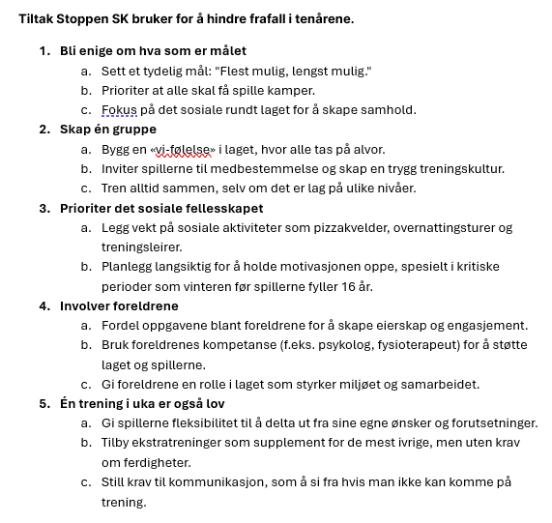
Eksempel fra et idrettslag

